Slide 2
U domovini Hrvatskoj razlikujemo različite zavičaje:
-NIZINSKI
-BREŽULJKASTI
-GORSKI
-PRIMORSKI

Slide 3
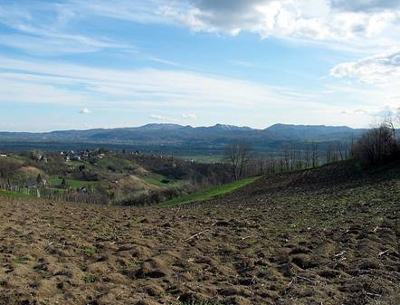
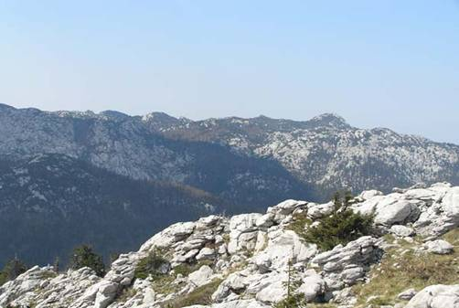
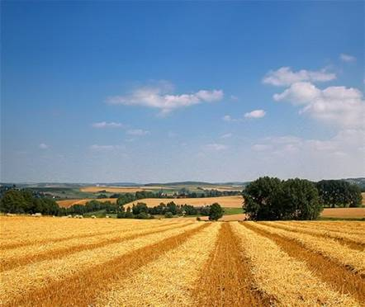
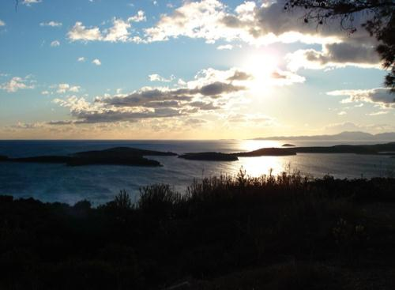

Slide 6
Zagreb je jedna županija.

Slide 7
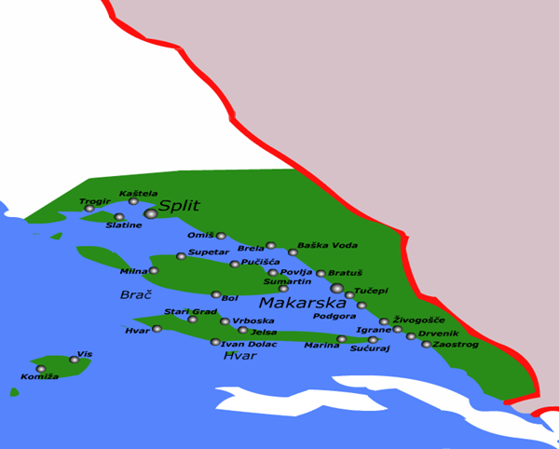
Prostorno je najveća županija
Hrvatske.

Slide 9
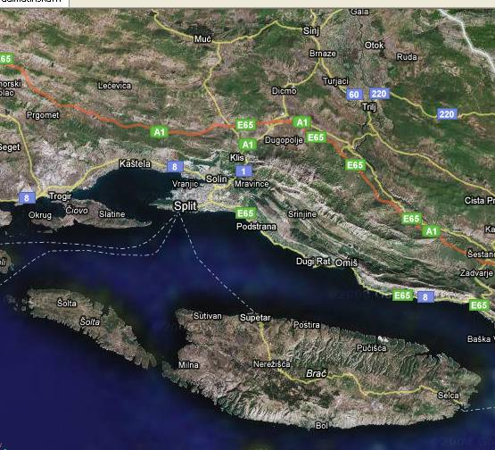

Slide 11
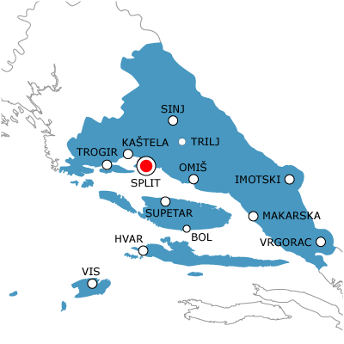
PRIMORJE- prostor uz obalu Jadranskog mora od općine Marine pa do općine Gradac.

Slide 12
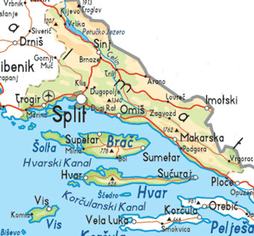
Splitska vrata - uski morski prolaz između otoka Šolte i Brača.

Slide 13
Veći otoci:- Čiovo, veliki i Mali Drvenik, Šolta, Brač, Hvar i Vis
Manji otoci:- Pakleni otoci , Šćedro, Svetac, Biševo, Jabuka i Brusnik

Slide 14
PAKLENI OTOCI

Slide 15
Trogir je s južne strane spojen s otokom Čiovom mostom dugim 110 metara.
Za Šoltu kažu da je
zeleni otok.

Slide 16
U blizini su grada Trogira. Zimi su pusti , a ljeti zbog lijepih plaža i čistog mora ima mnogo turista.
MALI DRVENIK
VELI DRVENIK

Slide 17
VIS

Slide 18
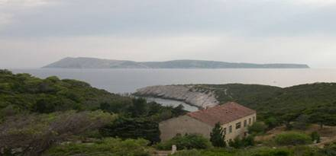
JABUKA – vulkanske građe
ŠĆEDRO

Slide 19
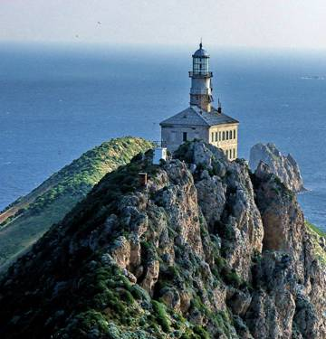

Slide 20
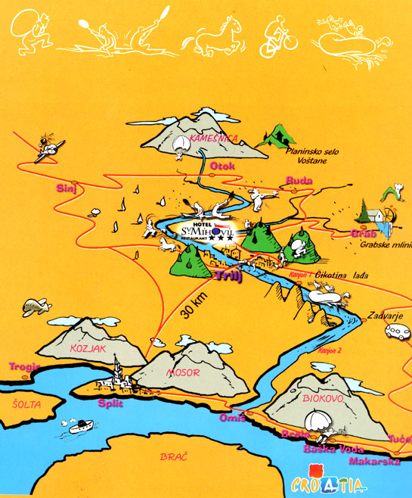

Slide 21
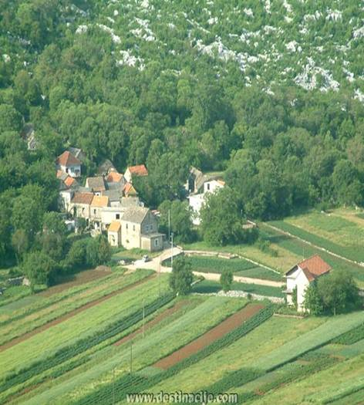
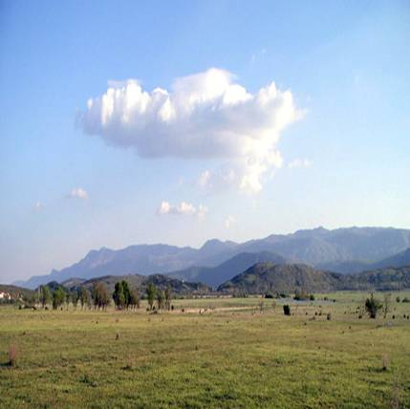

Slide 23
U našoj županiji su nastala brojna naselja : gradovi , sela i zaseoci.
Najveće je naselje Split, koji je i sjedište županije. U našoj županiji ima 16 gradova. Primorje je najnaseljeniji dio.

Slide 24
Naselja u Zagori najčešće su raštrkana u veći broj zaselaka.
Najveća naselja su se razvila oko polja u kršu.
ZASELAK
Sinjsko , Imotsko i Vrgoračko polje.

Slide 26
Najveće naselje u Zagori SDŽ-e
Plan grada

Slide 28
TRILJ
Trilj zimi

Slide 29
Biser naše županijeTrogir
Omiš , grad na ušću rijeke Cetine

Slide 30
Makarska iznad koje se diže planina Biokovo.
Pogled na Brela

Slide 31
Solin - smjestio se na ušću rječce Jadro
Okolina grada Gradaca dijeli našu županiju od susjedne .

Slide 32
Većina naselja na otocima smještena je u lijepim slikovitim zaljevima.
Kuće su zbijene , ulice uske , a trgovi vrlo slikoviti.
PRIMORSKO NASELJE
TURIZAM

Slide 33
Hvar
Supetar

Slide 34
